Slide 1

CHÀO MỪNG CÁC CON ĐẾN VỚI TIẾT HỌC HÔM NAY

Slide 2

TRÒ CHƠI: TRUYỀN ĐIỆN
LUẬT CHƠI:
Tìm số liền sau, liền trước. Quản trò sẽ gọi 1 bạn nêu lên một số có từ 1 đến 20 sau đó mình được quyền chỉ định bạn nêu số liền sau số mình vừa nêu.

Slide 3
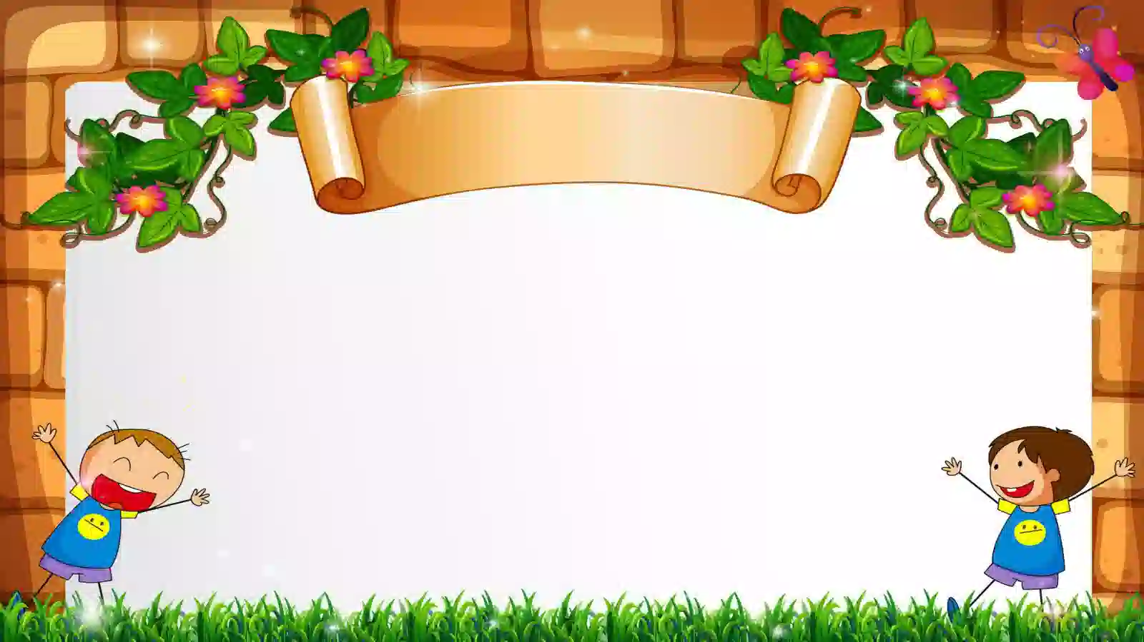
CHỦ ĐỀ 6:
CÁC SỐ ĐẾN 100
BÀI 21: SỐ CÓ HAI CHỮ SỐ
(Tiết 2)

Slide 4








a)
13
14
b)
14
15
c)
14
15
d)
18
19
e)
13
15
g)
17
19

Slide 5

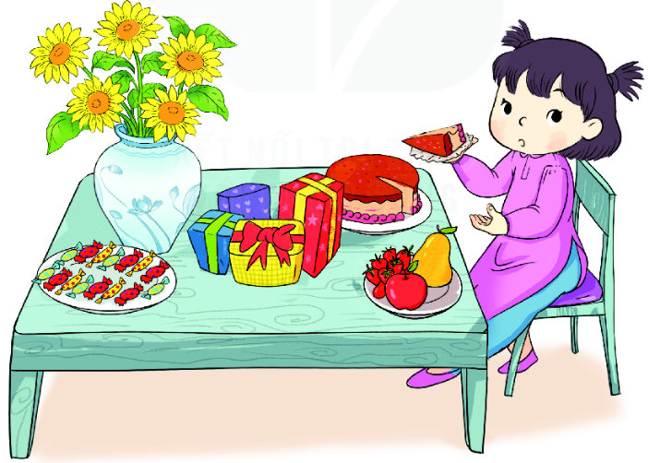
Trên bàn có:
a. 15 cái kẹo
a. Mấy cái kẹo?
b. 4 gói quà
b. Mấy gói quà?
c. Mấy bông hoa?
c. 5 bông hoa

Slide 6
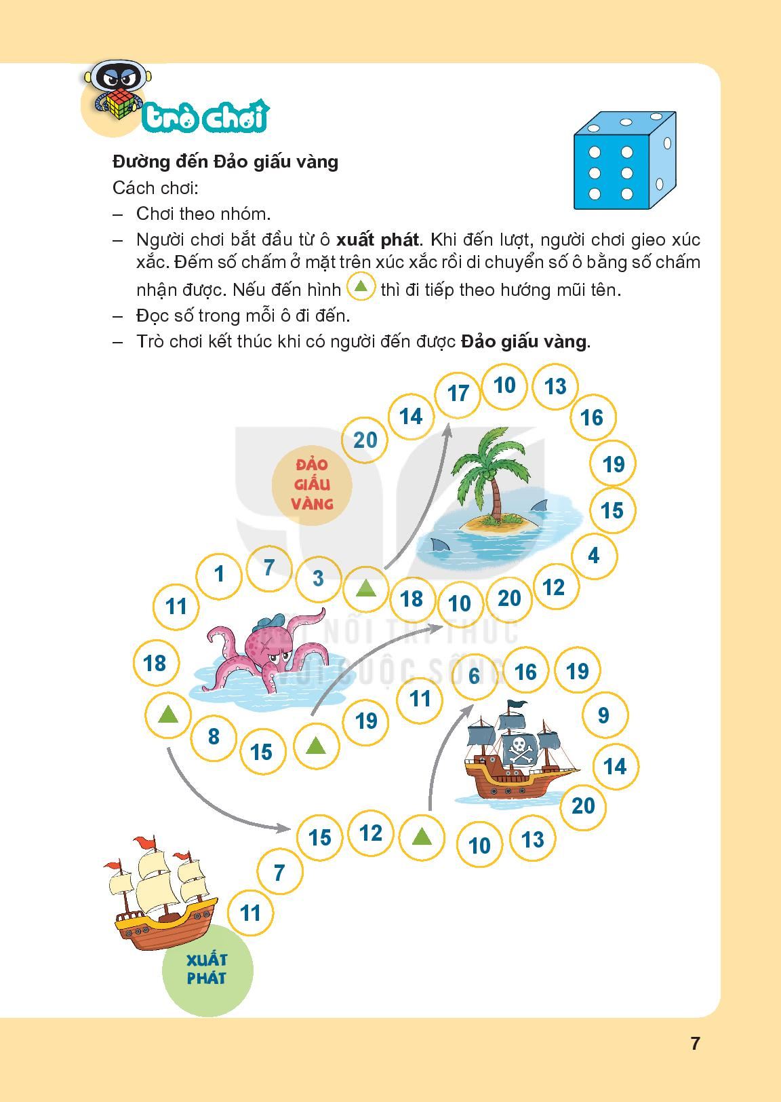

Slide 8
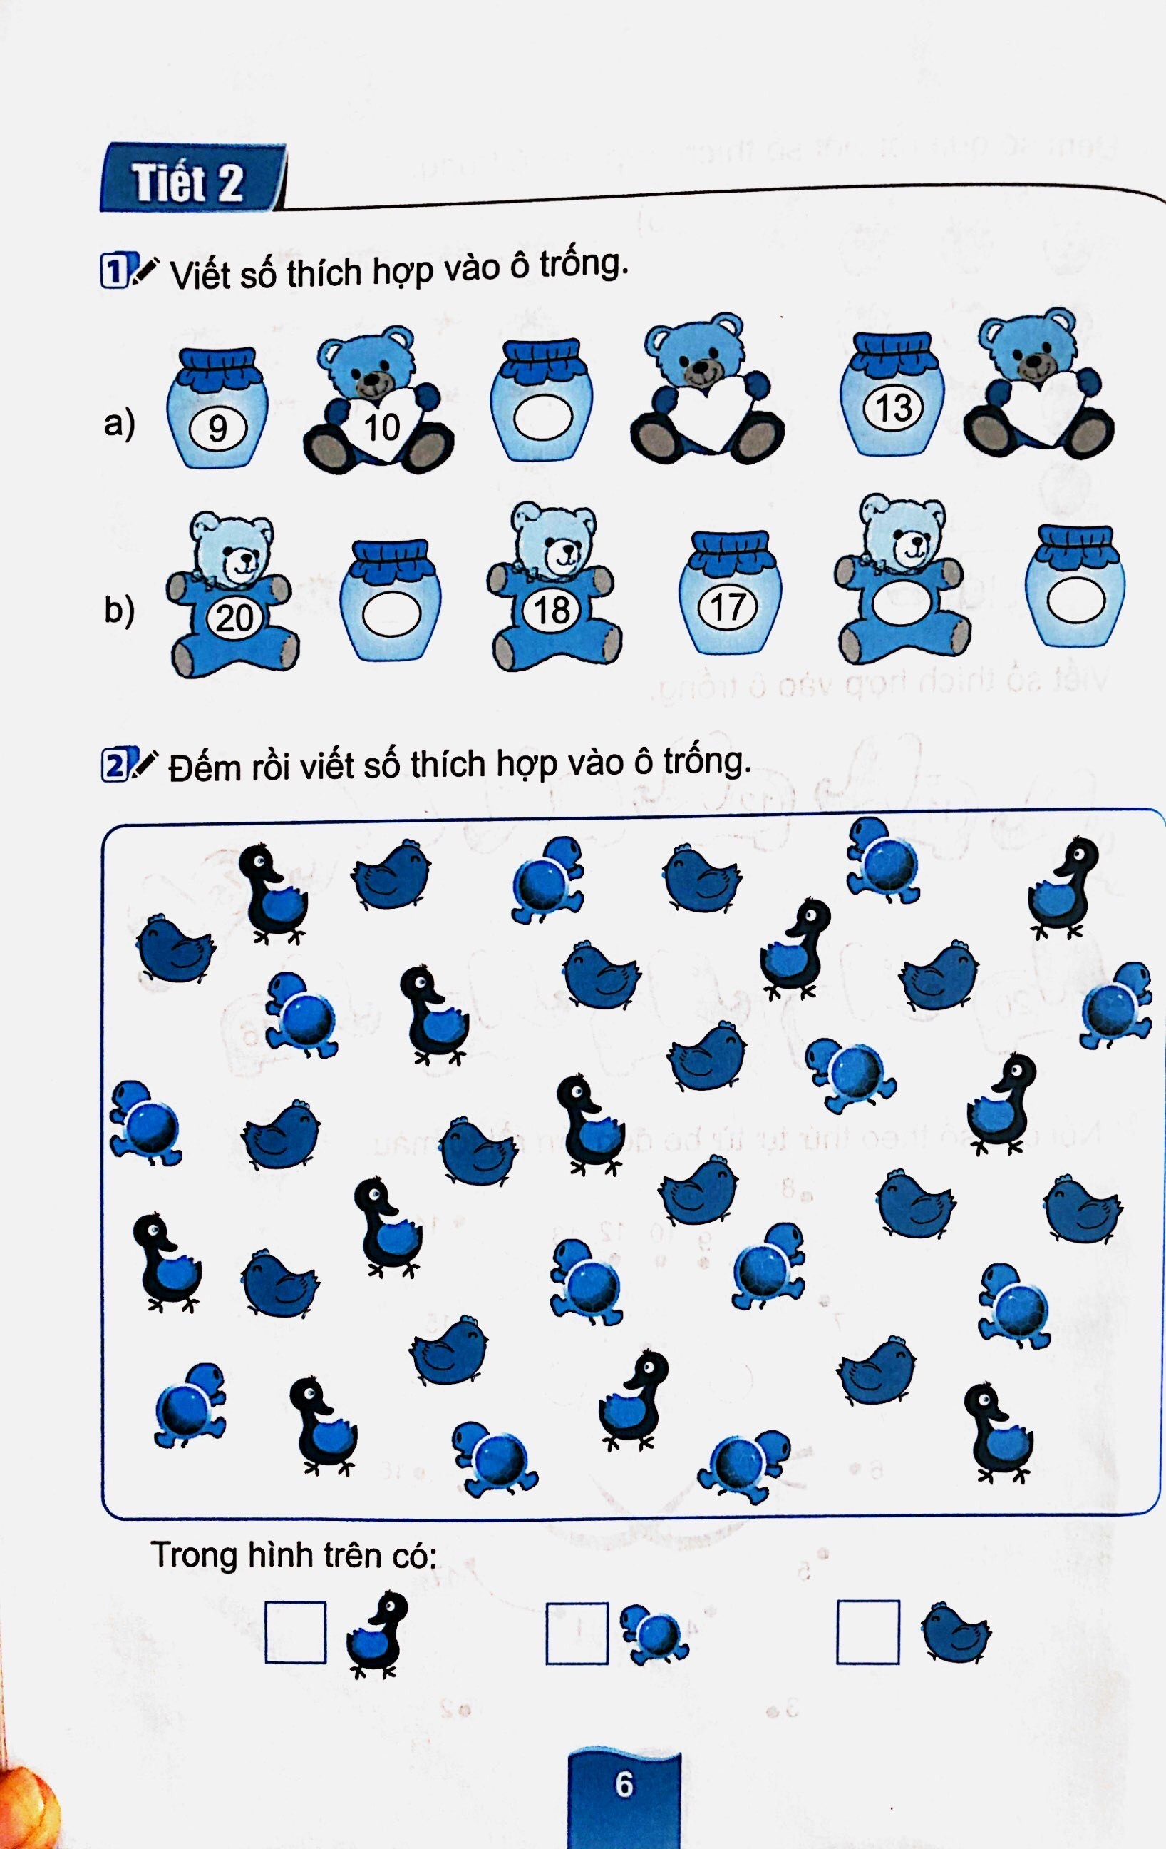
12 14
19 16 15
11 12 14

Slide 9
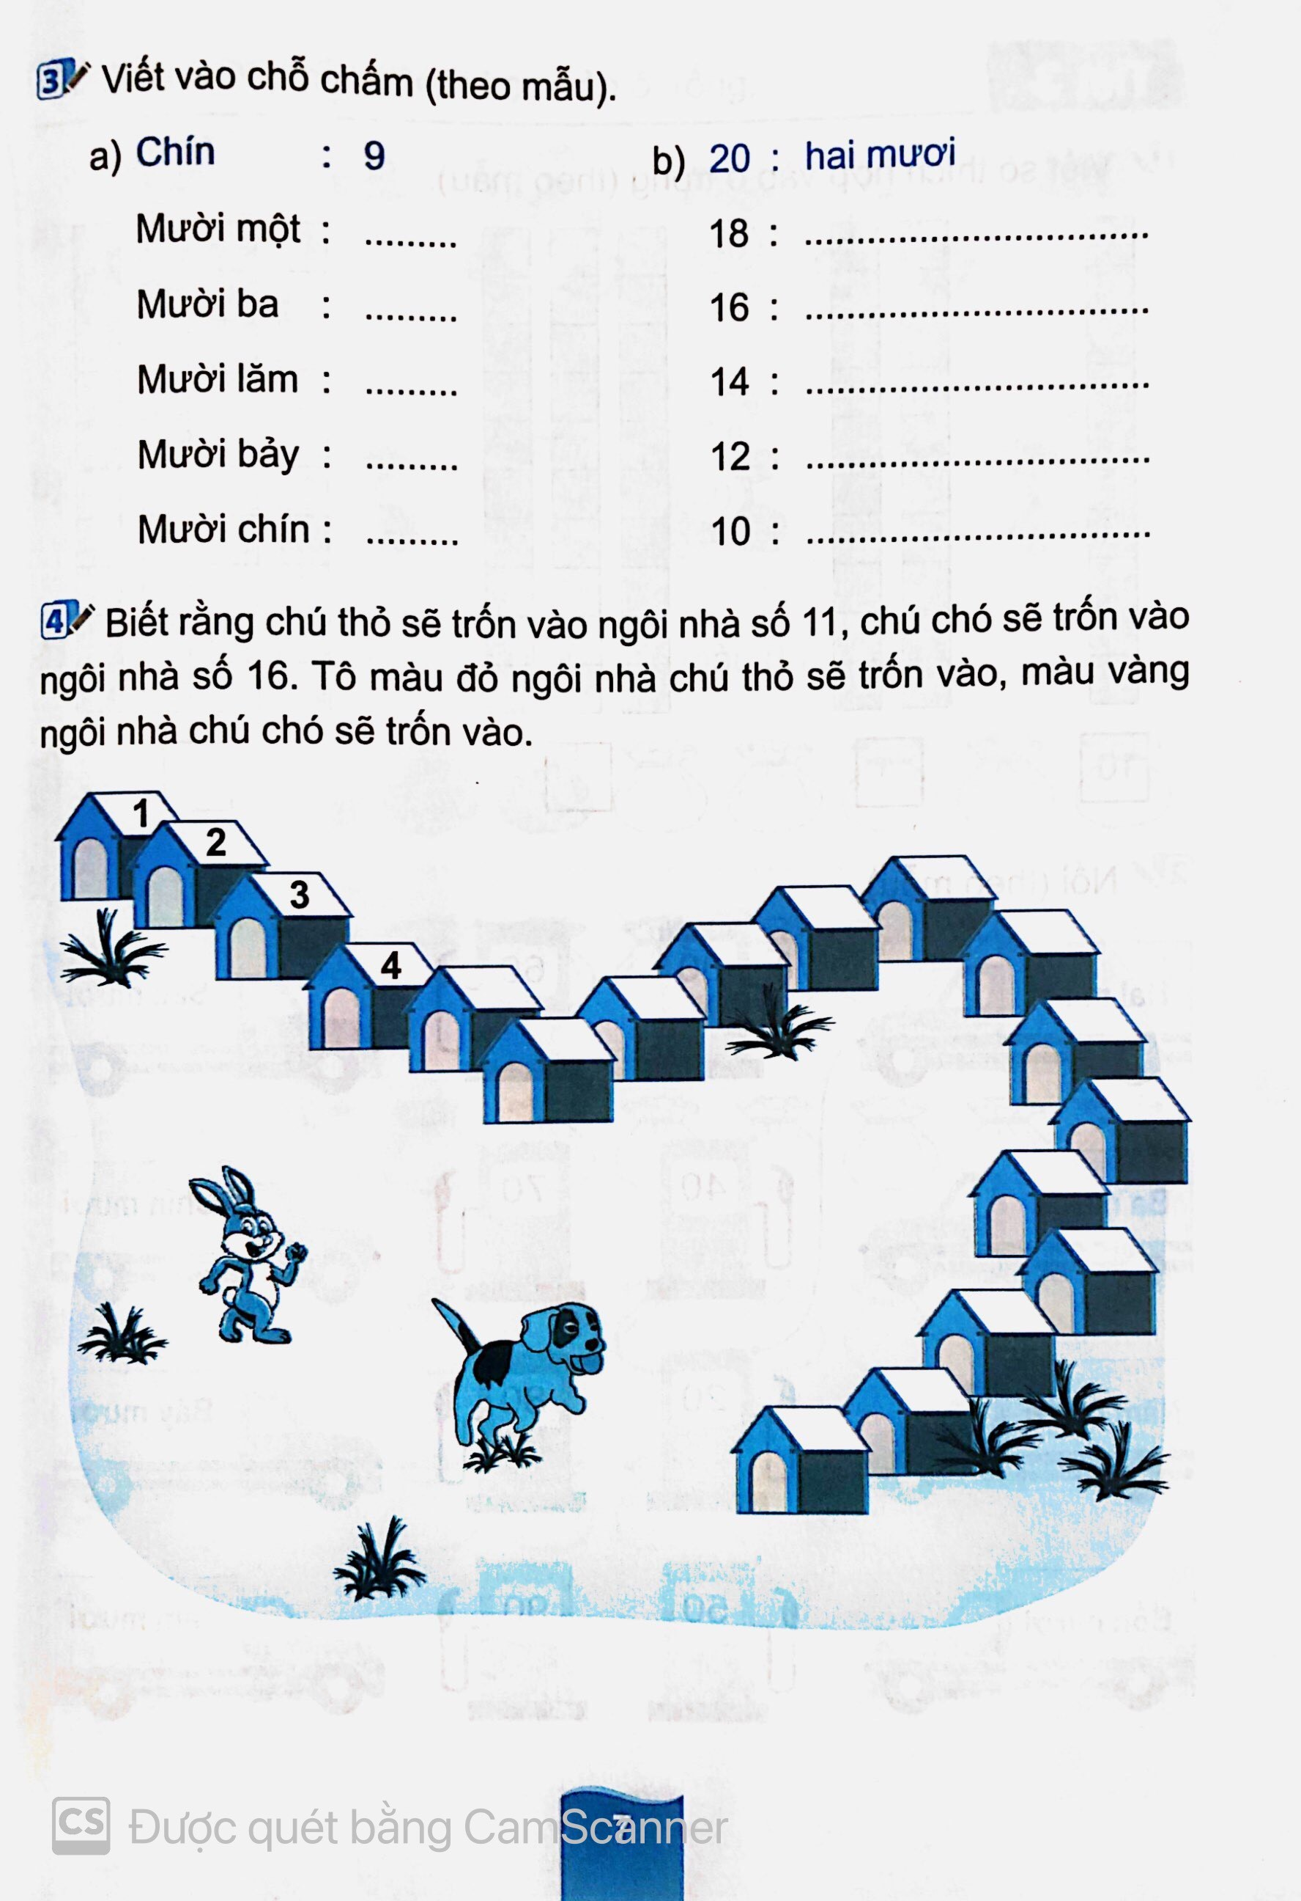
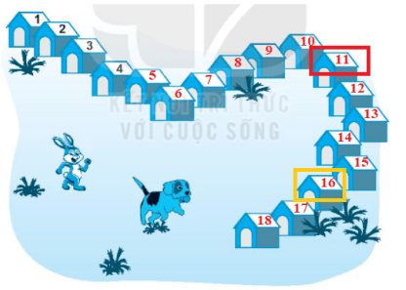
11
13
15
17
19
mười tám
mười sáu
mười bốn
mười hai
mười

Slide 10

Giải lao

Slide 11


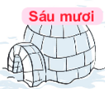
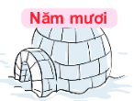
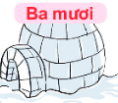
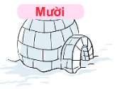
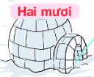






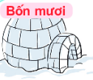
2. Tìm nhà cho cánh cụt

Slide 12
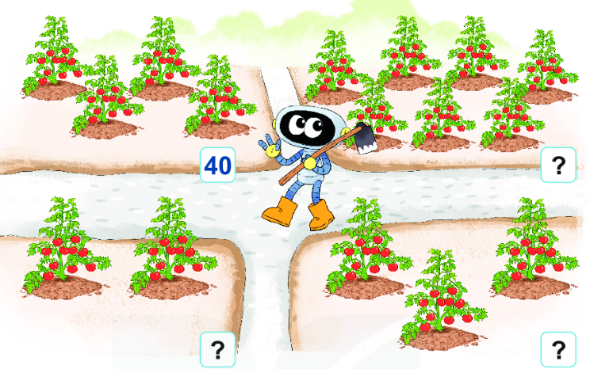
3. Biết mỗi cây có 10 quả. Tìm số thích hợp (theo mẫu)
b
a
70
c
d
20
30

Slide 13





4. Biết mỗi túi có 10 quả cà chua. Tìm số cà chua trên mỗi hàng (theo mẫu)
?
30
?
60
?
80
?
40
?
90

Slide 14



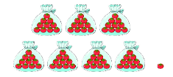
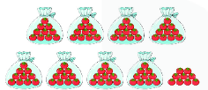
Các số đến 99
 | Chục | Đơn vị | Viết số | Đọc số
2
4
24
Hai mươi tư
3
5
35
Ba mươi lăm
7
1
71
Bảy mươi mốt
8
9
89
Tám mươi chín

Slide 15
Giải lao

Slide 16







1. Số ?
gồm chục và đơn vị
23
2
3
18 gồm 1 chục và 8 đơn vị
?
35 gồm 3 chục và 5 đơn vị
?
?
69 gồm 6 chục và 9 đơn vị
?
?
57 gồm 5 chục và 7 đơn vị
25 gồm 2 chục và 5 đơn vị
?
?
?
?
?
?

Slide 17



2. Số ?
17
18
13
a)
15
21
25
b)
24
22
23
97
98
c)
93
94
95

Slide 18







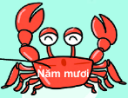


3. Tìm cách đọc số ghi trên mỗi con chim cánh cụt

Slide 19





1. Số?
42 gồm 4 chục và 2 đơn vị
?
?
?
36 gồm 3 chục và 6 đơn vị
?
?
59 gồm 5 chục và 9 đơn vị
?
?
?
66 gồm 6 chục và 6 đơn vị
?
?
?

Slide 20
2. Số?
a)
57
57 gồm ? chục và ? đơn vị
5
7
50
7
b)
64
? gồm ? chục và ? đơn vị
64
6
4
60
?
4

Slide 21
Giải lao

Slide 22

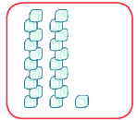


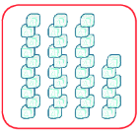

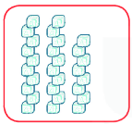


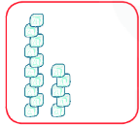


3. Tìm hình thích hợp với chim cánh cụt và ô chữ

Slide 23
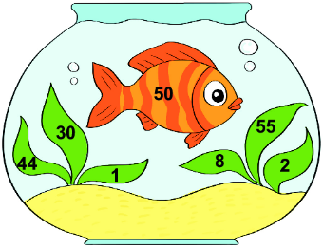
4. Quan sát tranh
a) Tìm các số có một chữ số
a) Các số có một chữ số: 1, 2, 8
b) Các số tròn chục: 30, 50
b) Tìm các số tròn chục

Slide 24

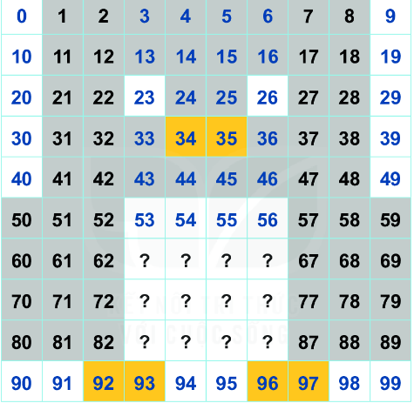
1. Số?
63
64
65
66
73
74
75
76
83
84
85
86

Slide 25
2. Số?
37 gồm 3 chục và 7 đơn vị
?
46 gồm 4 chục và 6 đơn vị
?
?
50 gồm 5 chục và 0 đơn vị
?
72 gồm 7 chục và 2 đơn vị
?
?
84 gồm 8 chục và 4 đơn vị
?
91 gồm 9 chục và 1 đơn vị
?
?

Slide 26
Giải lao

Slide 27


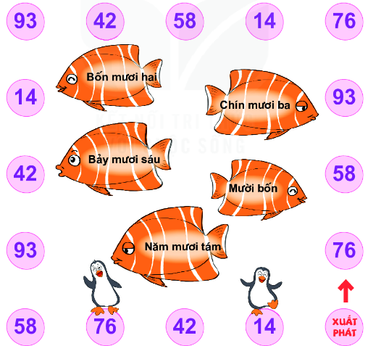

Cánh cụt câu cá

Slide 28

Củng cố

